Slide 1
MIDOLLO SPINALE

Slide 2
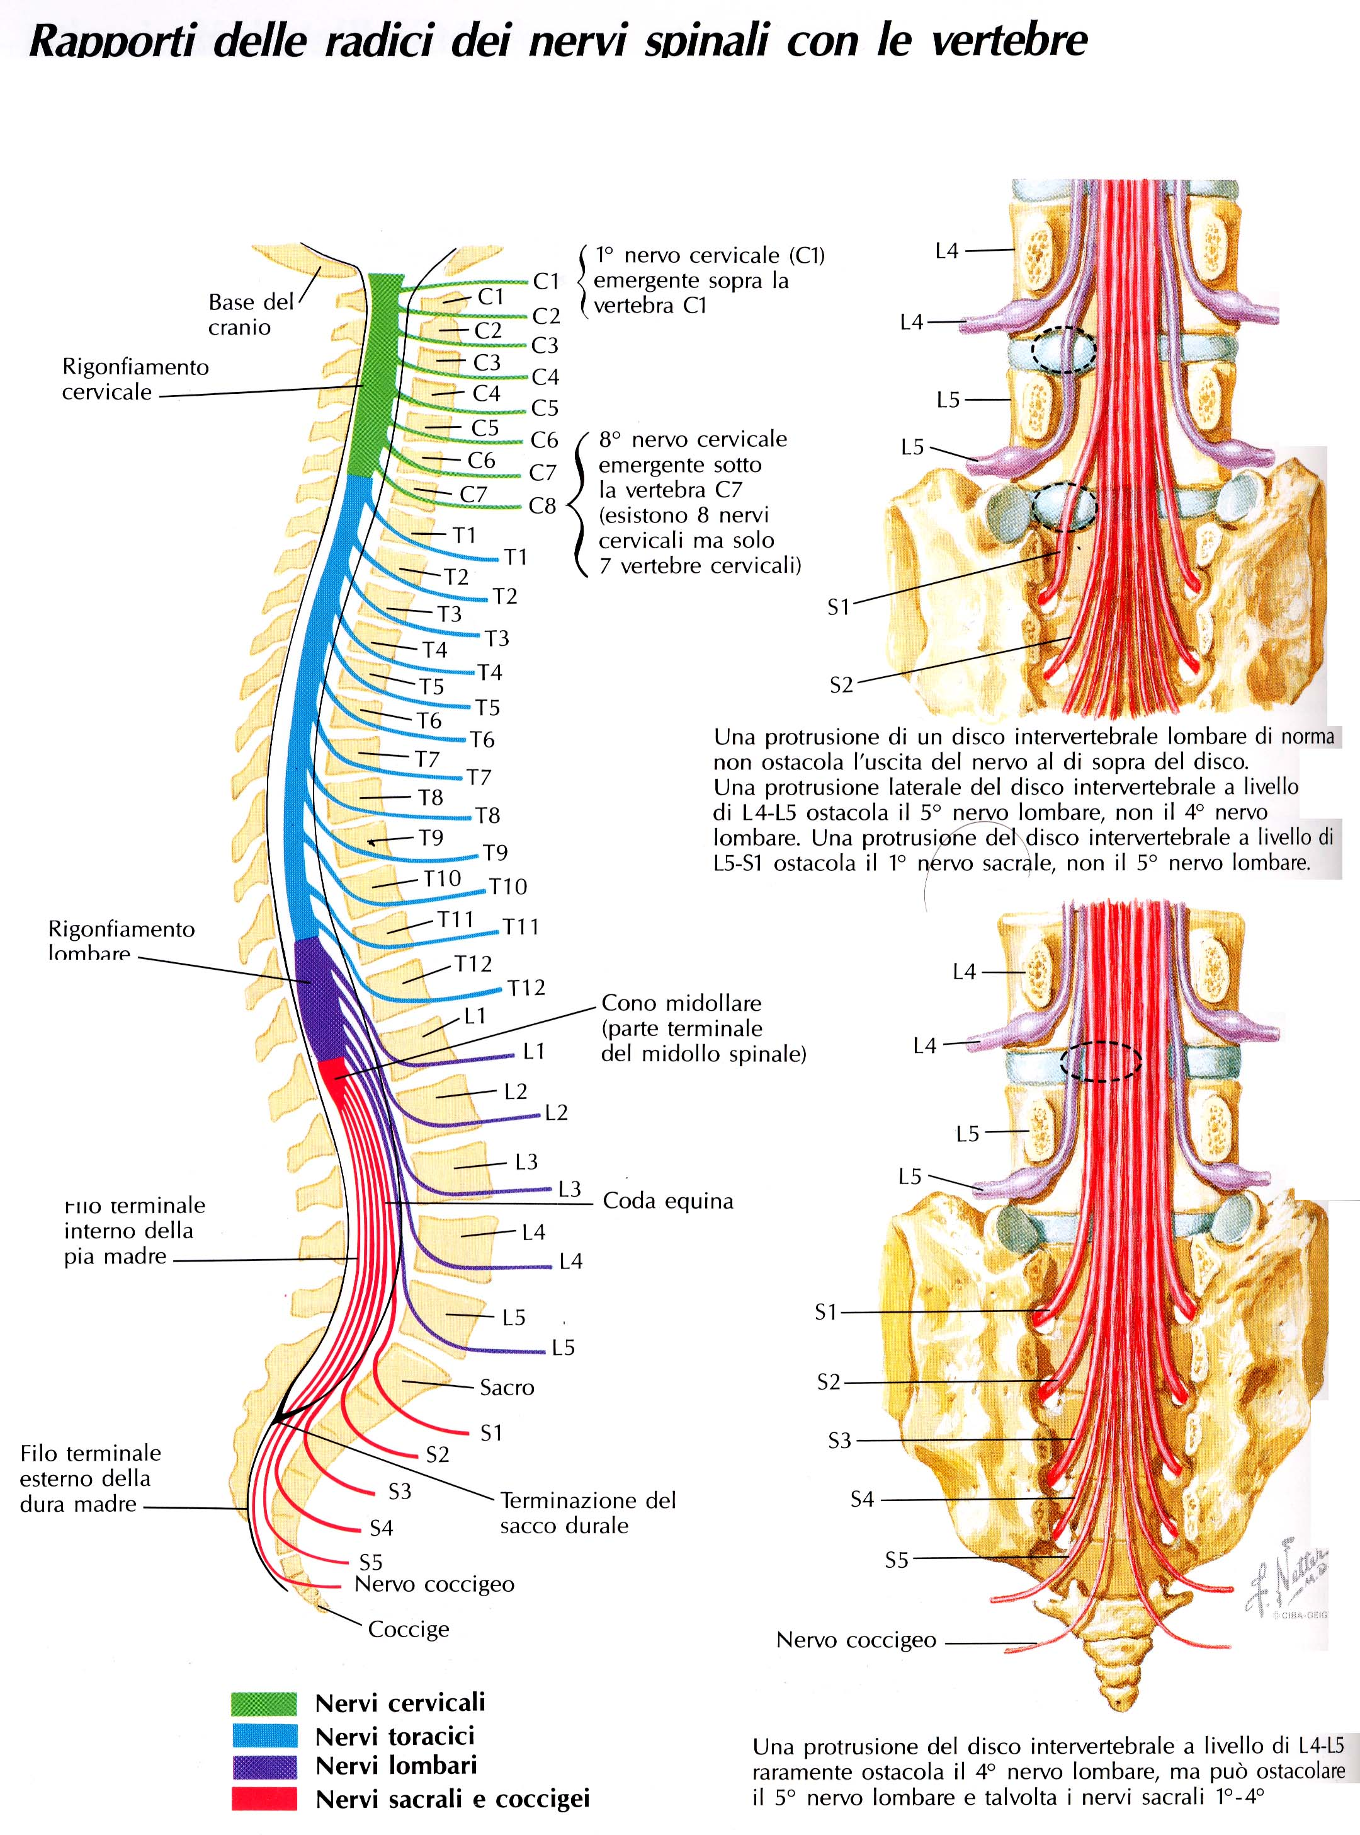
Le radici spinali (31 paia per lato): ventrale (o motrice) e dorsale (o sensitiva con annesso ganglio spinale) formano 31 paia di nervi spinali (8 cervicali, 12 toracici, 5 lombari, 5 sacrali, 1 coccigeo) a livello dei fori intervertebrali.
CAUDA EQUINA

Slide 3
MIDOLLO SPINALE
È un organo del SNC localizzato nel Canale Vertebrale per una lunghezza di circa 45 cm,
dove è avvolto dagli Involucri Meningei.
Non occupa tutto il Canale Vertebrale, ma, in direzione cranio (rostro)-caudale si estende dal Grande Forame Occipitale (limite con il Bulbo del Tronco Encefalico) fino allo spazio intervertebrale compreso tra L1 ed L2.
La porzione più caudale del Canale Vertebrale è occupata dalla cosiddetta CAUDA EQUINA, costituita dai Nervi Spinali che devono uscire da L2 a Co1. Essa è avvolta dall’ Involucro Meningeo

Slide 4
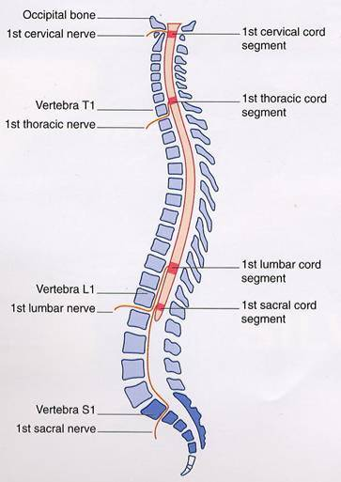
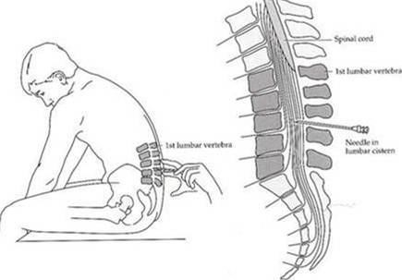

Slide 5
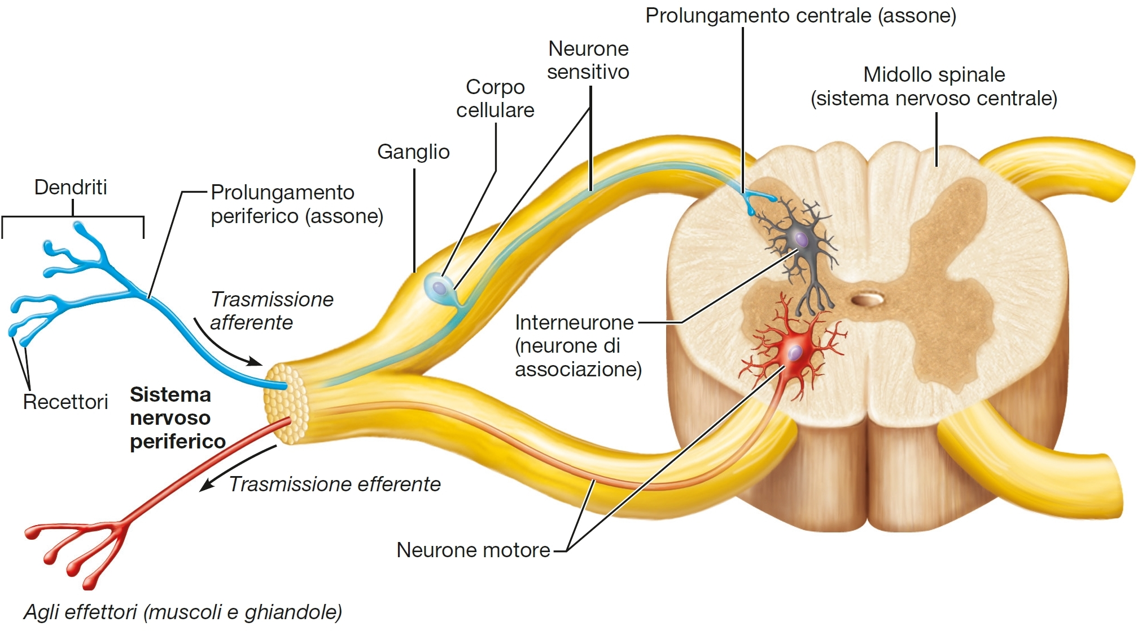

Slide 6
CONFORMAZIONE ESTERNA del MIDOLLO SPINALE
Ha una forma grossolanamente CILINDRICA, con dei rigonfiamenti a livello Cervicale e Lombare.

Slide 7
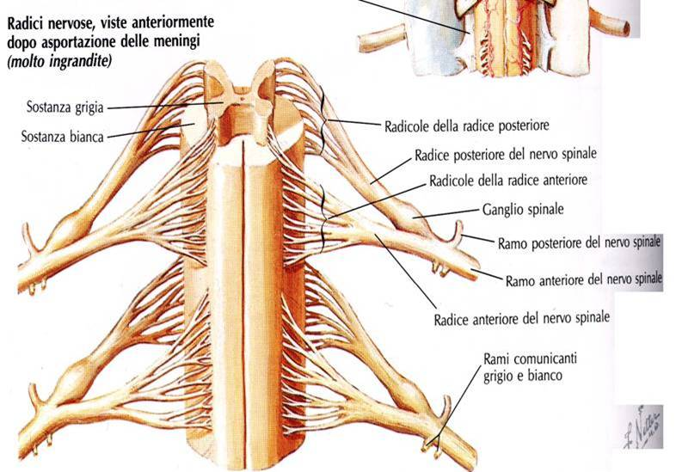
Neuromeri midollari e radici ventrali e dorsali

Slide 8
NERVI SPINALI
I Nervi Spinali sono in numero di 31 paia e sono così distribuiti:
- 8 CERVICALI (C1-C8)
- 12 TORACICI (T1-T12)
- 5 LOMBARI (L1-L5)
- 5 SACRALI (S1-S5)
- 1 COCCIGEO.
Sono NERVI MISTI, originandosi dall’ unione di una RADICE ANTERIORE (MOTRICE SOMATICA) e una RADICE POSTERIORE (SENSITIVA SOMATICA, che presenta anche il GANGLIO SPINALE). A livello TORACICO e SACRALE (S2, S3 ed S4) la radice anteriore contiene anche una componente del SNA.
Essi fuoriescono dal Canale Vertebrale attraverso i Fori Intertrasversari delimitati dai processi trasversi di vertebre vicine, come pure dai fori Sacrali Anteriori. Il Nervo C1 fuoriesce tra Osso Occipitale e C1.

Slide 9
Concetto di MIELOMERO (o NEUROMERO)
Considerando l’ emergenza dal Midollo Spinale delle Radicole e, di conseguenza, delle Radici delle 31 paia dei Nervi Spinali, il tratto di Midollo Spinale che dà origine alle fibre di tale nervo viene definito MIELOMERO (o NEUROMERO).
A titolo di esempio, se si considera il Nervo Spinale T3 (ossia Terzo Nervo Toracico), si dirà che esso origina dal Midollo Spinale dal Mielomero (o Neuromero) T3.
Lo stesso discorso si può fare, ovviamente, per tutti gli altri Nervi Spinali.

Slide 11
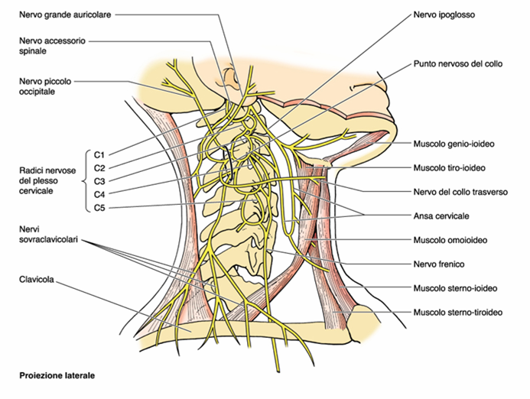
SCHEMA DEL PLESSO CERVICALE (da Moore – Daley)

Slide 12
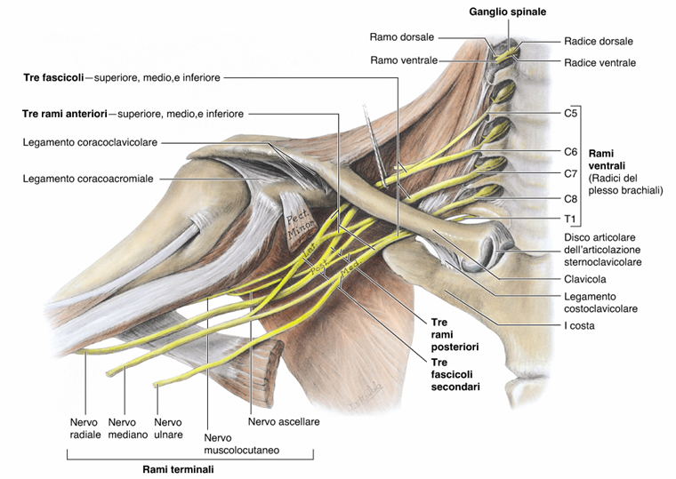
PLESSO BRACHIALE (da Moore – Daley)

Slide 13
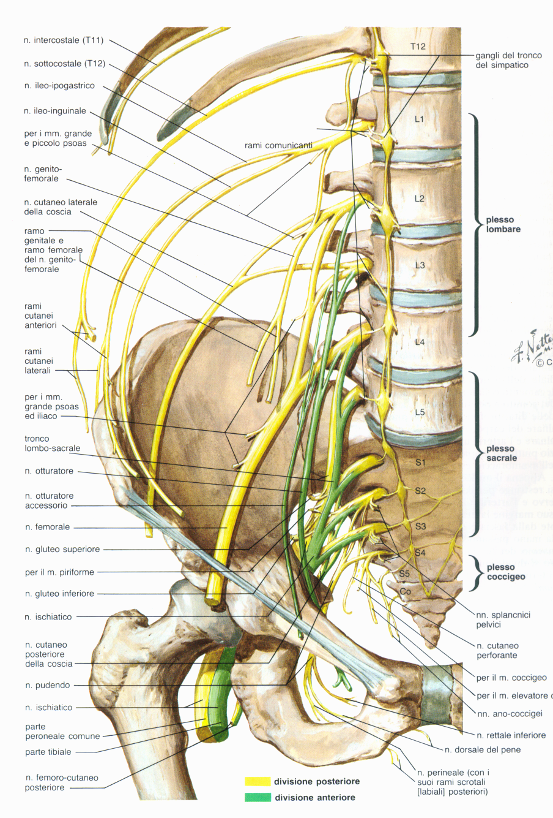
PLESSO LOMBO-SACRO-COCCIGEO
costituito dai Plessi :
Lombare
Sacrale
Coccigei

Slide 14
NERVO ISCHIATICO
SCHEMA DI
DISTRIBUZIONE

Slide 15
MIDOLLO. SPINALE - Conformazione Interna -

Slide 16
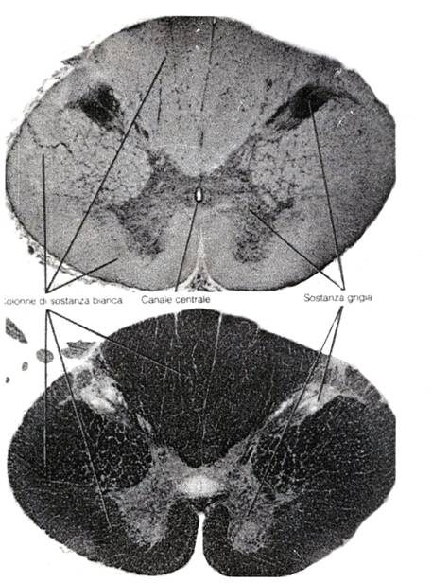
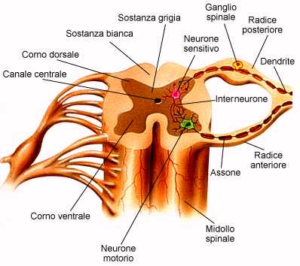

Slide 17
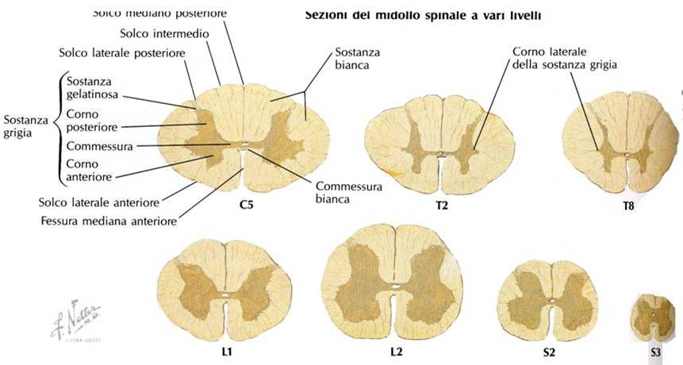
Sezioni trasverse del midollo spinale: rapporti fra sostanza grigia e sostanza bianca a vari livelli neuromerici

Slide 18
CONFORMAZIONE INTERNA del MIDOLLO SPINALE: SOSTANZA GRIGIA
Si studia mediante SEZIONI TRASVERSE dell’ organo.
La SOSTANZA GRIGIA, che si pone INTERNAMENTE, si organizza nel cosiddetto «H» (ACCA) GRIGIO, con 2 CORNA ANTERIORI (contenenti Neuroni MOTORI) e 2 CORNA POSTERIORI (contenente Neuroni SENSITIVI). Le parti DESTRA e SINISTRA dell’ «H» sono collegate dalla COMMESSURA GRIGIA.
A livello dei Mielomeri da T1 a T12 (T1-T12), come pure a livello di S2-S4, si descrive un CORNO GRIGIO LATERALE contenente Neuroni del SNA, rispettivamente ORTOSIMPATICO (T1-T12) e PARASIMPATICO (S2-S4).

Slide 19
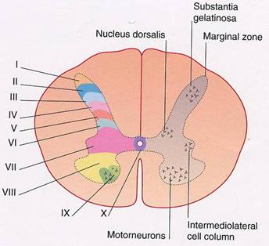
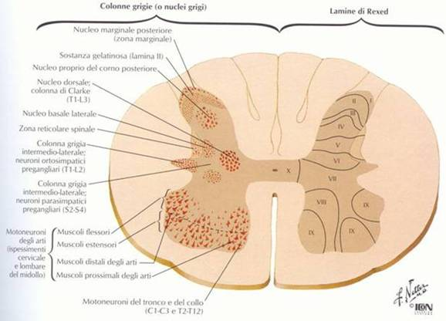
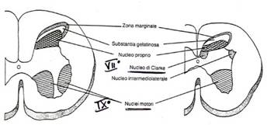
LAMINE DI REXED
LAMINE
di
REXED

Slide 20
CONFORMAZIONE INTERNA del MIDOLLO SPINALE: SOSTANZA BIANCA
La SOSTANZA BIANCA si localizza all’ ESTERNO, andando a costituire 3 PAIA di CORDONI:
CORDONI ANTERIORI;
CORDONI LATERALI ;
CORDONI POSTERIORI.
Vi decorrono FASCI (o VIE) ASCENDENTI e DISCENDENTI (a seconda della direzione di propagazione dell’ Impulso).

Slide 21
CENNI ELEMENTARI sui MECCANISMI di SOPPRESSIONE ENDOGENA del DOLORE - Teoria del Cancello Gate Control -
È una funzionalità che permette di ridurre la sensibilità dolorifica in risposta a stimoli dannosi per le strutture corporee.
La «compressione» (ad es. con le mani) attuata sulla parte interessata dallo stimolo dolorifico fa sì che la sensibilità TATTILE GROSSOLANA possa attuare una INIBIZIONE PRESINAPTICA sui Neuroni che danno origine al Fascio SpinoTalamico Laterale responsabile della tramissione della SENSIBILITA’ DOLORIFICA.
I Neuromediatori coinvolti nell’ inibizione sono le ENKEFALINE (Encefaline), che agiscono sui recettori dei Farmaci Morfinici.

Slide 22
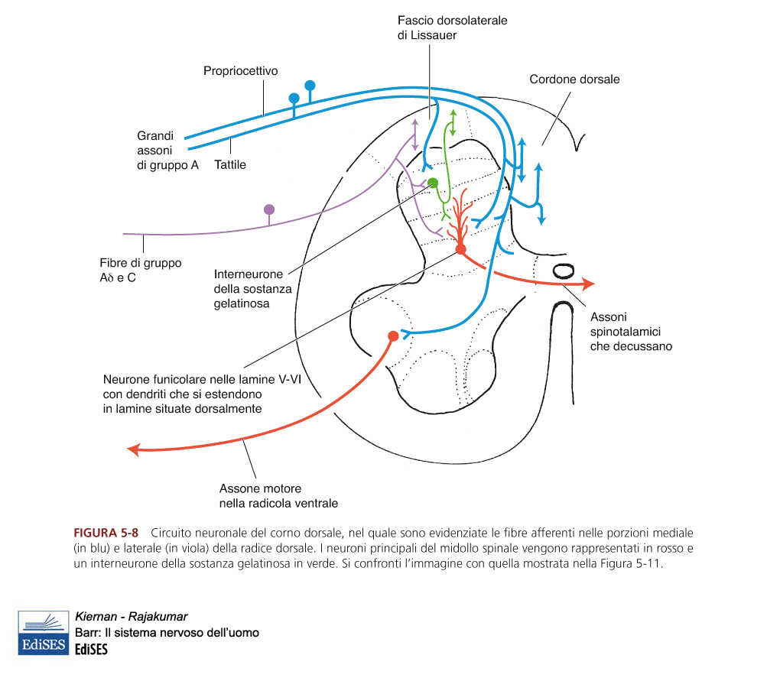

Slide 23
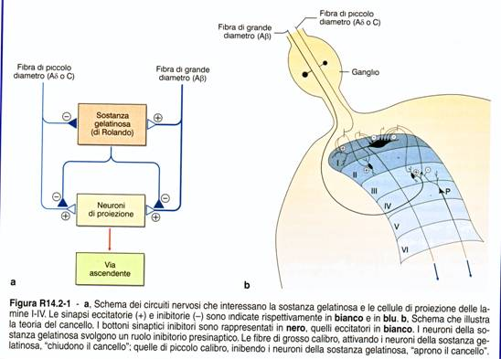
“Teoria del Cancello” di controllo della trasmissione del dolore (Gate Control)

Slide 24
CORDONI DI SOSTANZA BIANCA

Slide 25
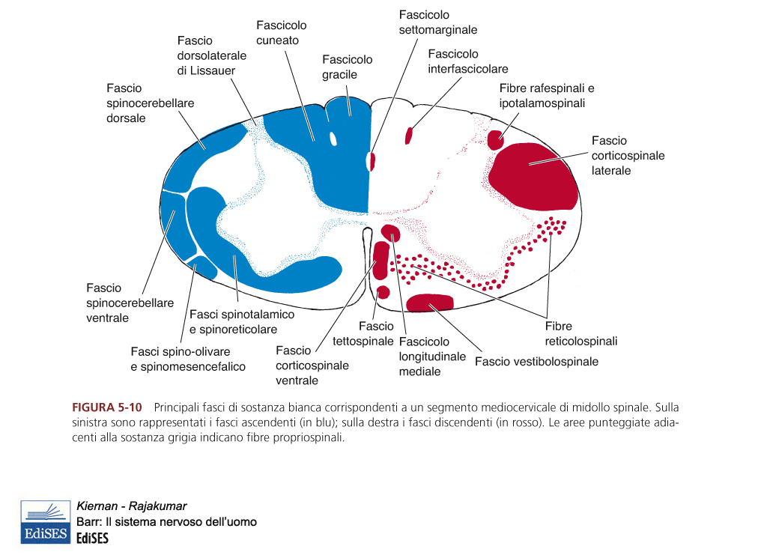

Slide 26
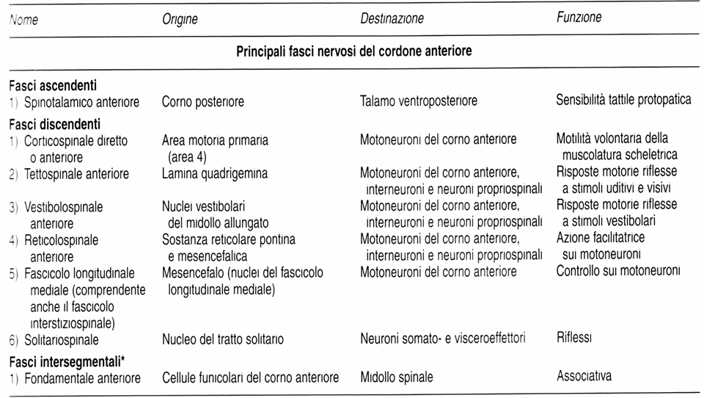
Fasci del Cordone Anteriore
FASCI DEL CORDONE ANTERIORE

Slide 27
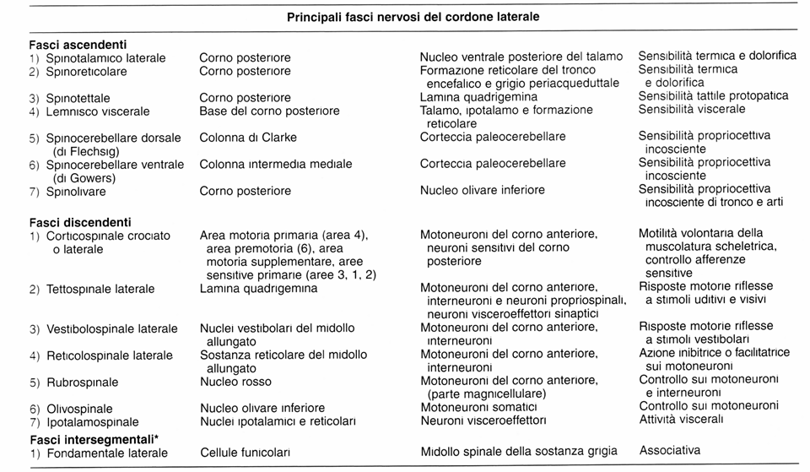
FASCI DEL CORDONE LATERALE

Slide 28
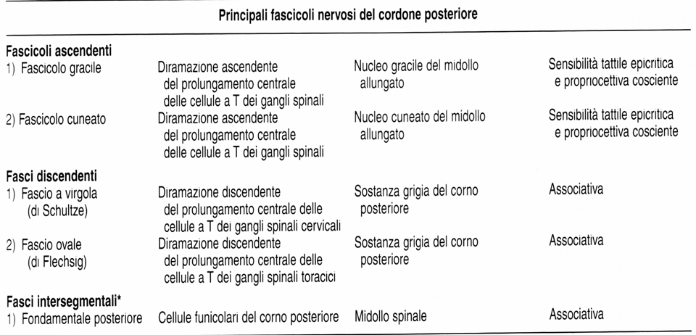
Fasci del Cordone Posteriore
FASCI DEL CORDONE POSTERIORE

Slide 29
TRONCO ENCEFALICO

Slide 30
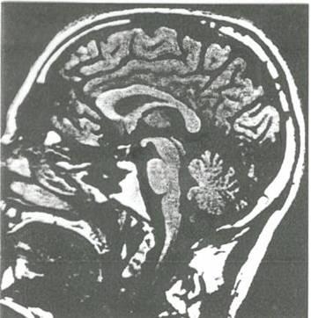
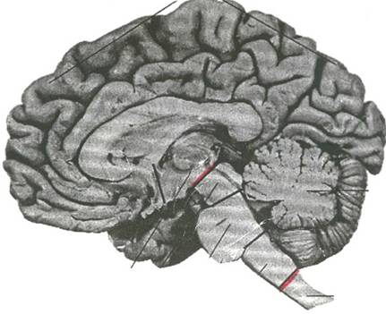
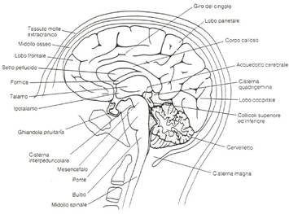
TRONCO ENCEFALICO

Slide 31
TRONCO ENCEFALICO
È la porzione più caudale dell’ Encefalo, localizzato nella Fossa Neurocranica Posteriore, anteriormente al cervelletto.
Consta di TRE porzioni che, in senso CAUDO-ROSTRALE, sono:
BULBO o MIDOLLO ALLUNGATO
PONTE
MESENCEFALO
Il Limite Inferiore può essere localizzato a livello del Grande Foro Occipitale, quello superiore non è ben definibile in relazione al soprastante Diencefalo.

Slide 32
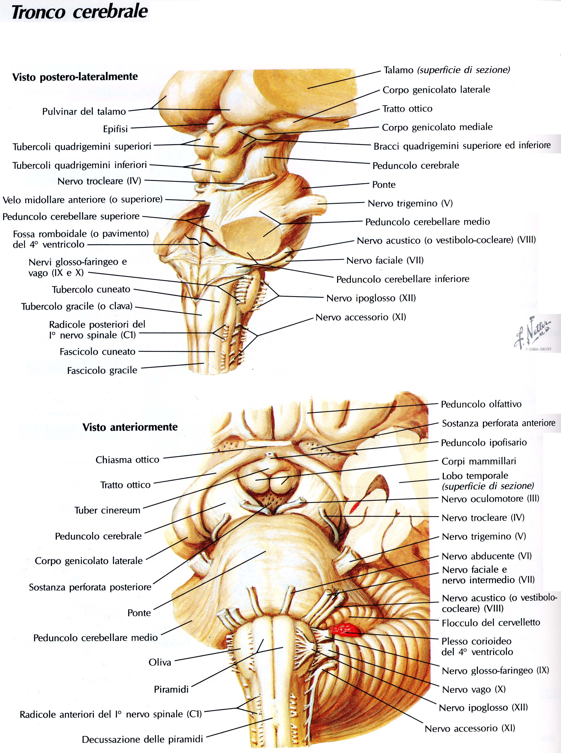
CONFIGURAZIONE ESTERNA del TRONCO ENCEFALICO

Slide 33
Superficie ventrale del tronco encefalico
PROIEZIONE ANTERIORE DEL TRONCO ENCEFALICO

Slide 34
CONFORMAZIONE ANTERIORE del TRONCO ENCEFALICO - BULBO
A livello del BULBO si notano i rilievi delle PIRAMIDI con la Decussazione (ossia l’ Incrocio) delle fibre del Fascio Cortico-Spinale Laterale (o Crociato).
Vi si osservano le Emergenze dei Nervi Cranici dal XII al VI paio

Slide 35
CONFORMAZIONE ANTERIORE del TRONCO ENCEFALICO - PONTE
Il PONTE si presenta come una struttura distesa superiormente al Bulbo, che ricorda, appunto, una morfologia di un «Ponte a Schiena d’Asino».
Presenta le emergenze dei Nervi Encefalici IV e V paio

Slide 36
CONFORMAZIONE ANTERIORE del TRONCO ENCEFALICO - MESENCEFALO
A livello del MESENCEFALO si osservano i 2 PEDUNCOLI CEREBRALI, attraverso i quali transitano Fasci ASCENDENTI e DISCENDENTI.
Vi si osserva l’emergenza del III paio di nervi cranici.

Slide 37
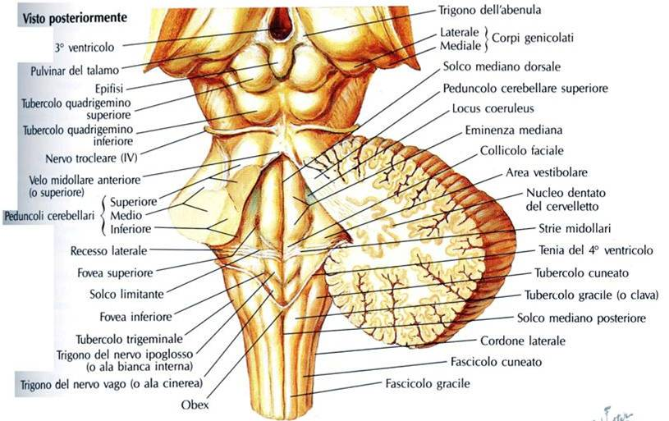
Superficie dorsale del tronco encefalico
PROIEZIONE POSTERIORE DEL TRONCO ENCEFALICO

Slide 38
CONFORMAZIONE POSTERIORE del TRONCO ENCEFALICO – IV VENTRICOLO PORZIONE BULBO-PONTINA
È necessario asportare il Cervelletto e si può così osservare il cosiddetto PAVIMENTO del IV VENTRICOLO encefalico
Si osservano pure (sezionati) i PEDUNCOLI CEREBELLARI, per il collegamento con il Cervelletto.

Slide 39
CONFORMAZIONE POSTERIORE del TRONCO ENCEFALICO PORZIONE MESENCEFALICA
Nella Porzione MESENCEFALICA si apprezza la LAMINA QUADRIGEMINA (TETTO MESENCEFALICO)
Essa consta dei 4 TUBERCOLI (o COLLICOLI) QUADRIGEMELLI (o QUADRIGEMINI): di essi, i SUPERIORI contengono NUCLEI intercalati su vie visive; gli INFERIORI sono invece intercalati su vie uditive.

Slide 40
CONFIGURAZIONE INTERNA del TRONCO ENCEFALICO

Slide 41
CONFORMAZIONE INTERNA DEL TRONCO ENCEFALICO
Le strutture interne del Tronco Encefalico sono deputate a:
consentire il passaggio (e l'elaborazione) degli impulsi convogliati dalle vie ascendenti e discendenti;
prendere parte ad una serie di attività neurologiche, quali il mantenimento dello stato di coscienza, il ciclo sonno-veglia, il controllo respiratorio e cardiovascolare, tramite la Formazione Reticolare;
coinvolgimento nei NUCLEI di molti NERVI CRANICI (o ENCEFALICI), con fibre sensitive che terminano nei nuclei del tronco encefalico e fibre motrici (somatiche e viscerali) che da esso originano.

Slide 42
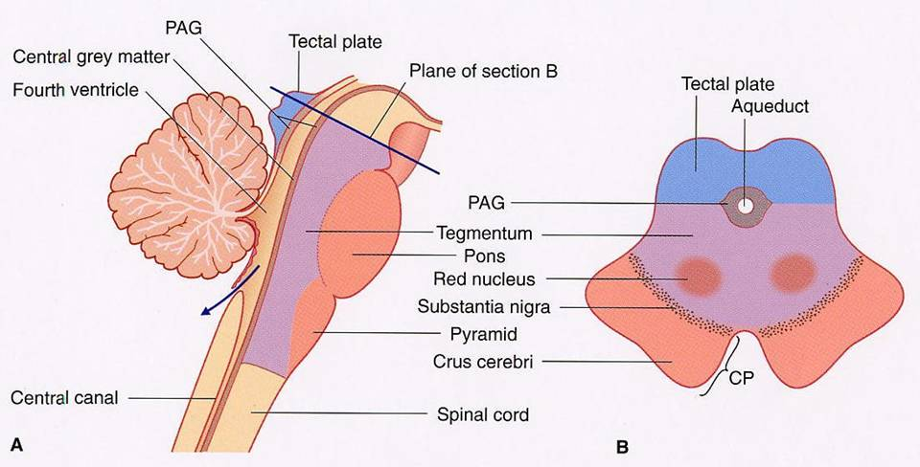
TETTO

Slide 43
Vi si ritrovano sia NUCLEI di NERVI ENCEFALICI, sia altri NUCLEI intercalati su altre VIE, tra le quali quelle dirette al Cervelletto.
In particolare, nel MESENCEFALO si ricordino:
SUBSTANTIA NIGRA (Sostanza Nera): così denominata per la presenza del pigmento Neuromelanina. È coinvolta nei circuiti nervosi dei Nuclei della Base del Telencefalo ;
NUCLEO ROSSO: così denominato per la presenza di catione Ferrico. Coinvolto su VIE provenienti dal Cervelletto.

Slide 44
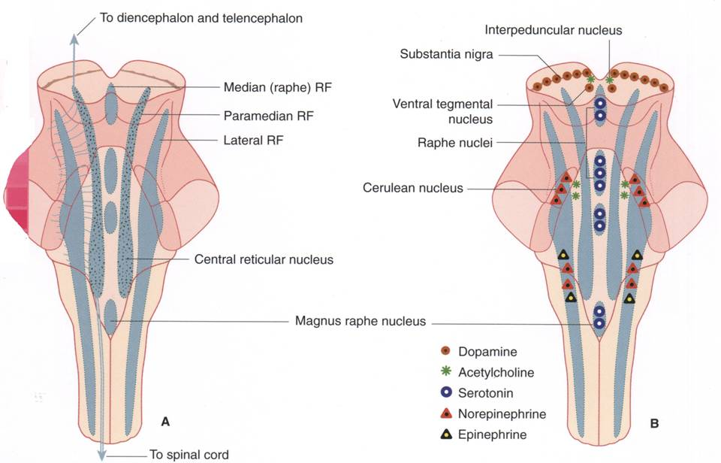
NUCLEI FORMAZIONE RETICOLARE

Slide 45
FUNZIONI DELLA
FORMAZIONE RETICOLARE
-controllo dell'alternarsi degli stati di veglia e sonno;
-controllo degli stati di coscienza e dell’attenzione;
-controllo del dolore;
-controllo dell'attività motrice somatica ;
-controllo dell'attività viscerale, coordinando risposte riflesse, in particolare, in risposta alle variazioni di pressione e della tensione di ossigeno e CO₂ (NUCLEO DEL TRATTO SOLITARIO)

Slide 46
NERVI CRANICI (Encefalici)
Tronco Encefalico

Slide 47
NERVI CRANICI [1]
I Paio NERVO OLFATTIVO: Fibre Sensoriali Specifiche (OLFATTO)
II Paio NERVO OTTICO: Fibre Sensoriali Specifiche (VISTA)
III Paio (OCULOMOTORE COMUNE), IV (TROCLEARE) e VI (ABDUCENTE): Fibre Motrici Somatiche Generali per MUSCOLI ESTRINSECI dell’ OCCHIO. Il III Paio anche Fibre del SN Autonomo Parasimpatico per la Costrizione della Pupilla e l’ Accomodazione del Cristallino per la Visione da Vicino
V Paio (TRIGEMINO), con 3 Branche (1-Oftalmica, 2-Mascellare, 3-Mandibolare) a partire dal Ganglio Trigeminale di Gasser:
- Fibre Sensitive Generali
- Fibre Motrici per i cosiddetti Muscoli Masticatori

Slide 48
NERVI CRANICI [2]
VII Paio NERVO FACIALE e NERVO INTERMEDIO;
Fibre MOTRICI per i Muscoli MIMICI)
Fibre del SN Autonomo PARASIMPATICO per Ghiandole SALIVARI e LACRIMALI
Fibre SENSORIALI SPECIFICHE (GUSTO)
VIII Paio NERVO ACUSTICO con Branca Cocleare (UDITO) e Branca Vestibolare (EQUILIBRIO):
Fibre SENSORIALI SPECICIFICHE
IX Paio NERVO GLOSSOFARINGEO:
Fibre SENSITIVE GENERALI
Fibre SENSITIVE VISCERALI
Fibre SENSORIALI SPECIFICHE (GUSTO)
Fibre MOTRICI VISCERALI del SNA PARASIMPATICO
Fibre MOTRICI per i Muscoli FARINGEI

Slide 49
NERVI CRANICI [3]
X Paio NERVO VAGO:
Fibre SENSITIVE Generali
Fibre SENSITIVE Viscerali
Fibre SENSORIALI SPECIFICHE (GUSTO)
Fibre MOTRICI VISCERALI PARASIMPATICHE
Fibre MOTRICI per i Muscoli LARINGEI
e Faringei
XI Paio NERVO ACCESSORIO:
Fibre MOTRICI per MUSCOLI LATERALI del COLLO e per MUSCOLI FARINGEI
XII Paio NERVO IPOGLOSSO:
Fibre MOTRICI per i MUSCOLI della LINGUA

Slide 50
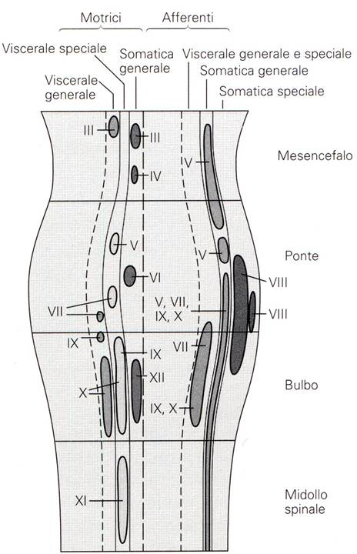
SPECIFICHE DEFINIZIONI FUNZIONALI RELATIVE AI NERVI ENCEFALICI
IX

Slide 51
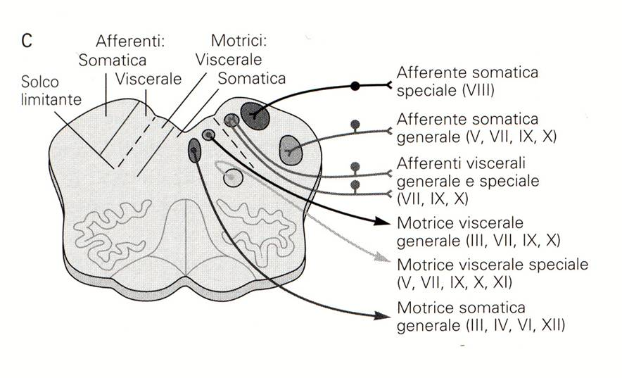

Slide 52
